Slide 1
SZEGED

Slide 2
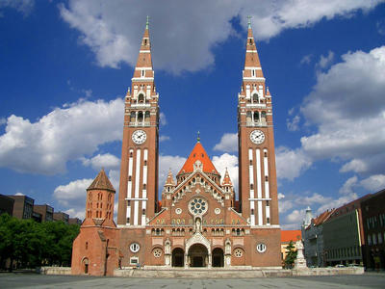
Fogadalmi Templom

Slide 3
Szegedi Vadaspark
www.zooszeged.hu

Slide 4
Költségek
Múzeumok
Étkezés
Szállás
Utazás
2000 Ft
5000 Ft
4000 Ft
3000 Ft

